Slide 1
Giới thiệu LINQ và Entity Framework
Nguyễn Thanh Tùng
CTO - MISA

Slide 2

Nội dung
LINQ là gì?
Query Operators và Expressions
Query Expression Trees
LINQ to Objects
Query Collections
Projection, Conversion, Aggregation
Sorting, Grouping, Joins, Nested Queries
Giới thiệu về Entity Framework

Slide 3

LINQ là gì?

Slide 4
LINQ là gì?
LINQ là một tập các API mở rộng của .NET Framework 3.5 trở đi dùng để thao tác với dữ liệu trên code như trong T-SQL
LINQ sử dụng các Query expression giống như các toán tử T-SQL để thao tác với dữ liệu

Slide 5
Các loại LINQ
LINQ to Objects
LINQ các đối tượng implement IEnumerable<T>
LINQ to SQL và LINQ to Entities - LINQ các dữ liệu quan hệ
LINQ to DataSet
LINQ to XML – LINQ các dữ liệu dạng XML

Slide 6





Các loại LINQ
C#
VB.NET
Others …
.NET Language-Integrated Query (LINQ)
LINQ enabled data sources
LINQ enabled ADO.NET
LINQ to Objects
LINQ to DataSets
LINQ
to SQL
LINQ to
Entities
LINQ
to XML
<book>
<title/>
<author/>
<price/>
</book>
Objects
Relational Data
XML

Slide 7
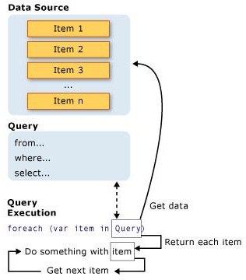
LINQ hoạt động như thế nào?
Tất cả các truy vấn LINQ gồm 3 bước:
Chuẩn bị data source
Tạo query
Thực thi query

Slide 8


Query Operator và Expression

Slide 9
LINQ Query Expression
Khi bạn cần lấy tập dữ liệu con từ một tập hợp dựa trên một điều kiện nào đó. VD: Lấy tất cả item có tên chứa 1 số => Thực hiện việc này bằng LINQ query expressions

Slide 10
LINQ Query Expression
LINQ query expressions được viết theo cú pháp khai báo giống SQL
VD: Lấy ra mảng các item có tên lớn hơn 6 kí tự
string[] games = {"Morrowind", "BioShock", "Daxter",
"The Darkness", "Half Life", "System Shock 2"};
IEnumerable<string> subset =
from g in games
where g.Length > 6
orderby g
select g;
foreach (string s in subset)
Console.WriteLine("Item: {0}", s);

Slide 11
LINQ Query Expression
LINQ query chưa được thực hiện ngay mà sẽ được thực hiện khi:
Duyệt qua kết quả của query. VD: foreach
Truy cập đến bất kì thành phần nào của tập kết quả

Slide 12
Query operator
Query operators là các từ khóa như:
from, in, where, orderby, select, …
Với mỗi một query operator chuẩn thì sẽ có một extension method tương ứng
VD: where → Where(IEnumerable<T>)
Khi compile C# compiler sẽ dịch query expressions thành expression trees
Expression trees là một chuỗi các lời gọi phương thức

Slide 13
Cú pháp LINQ Query
Cú pháp cơ bản của LINQ query là:
Lấy tất cả thành phần từ nguồn dữ liệu games
Áp dụng các tiêu chí truy vấn bằng toán tử where: Có thể dùng bất cứ biểu thức boolean nào hợp lệ
IEnumerable<string> subset =
from g in games select g;
var subset =
games.Select(g => g);
IEnumerable<string> subset =
from g in games
where g.Price < 20
select g;
var subset =
games.Select(g => g).
Where(g => g.Price < 20);

Slide 14
Cú pháp LINQ Query
Cú pháp cơ bản của LINQ query là:
Lấy tất cả thành phần từ nguồn dữ liệu games
Áp dụng các tiêu chí truy vấn bằng toán tử where: Có thể dùng bất cứ biểu thức boolean nào hợp lệ
IEnumerable<string> subset =
from g in games select g;
var subset =
games.Select(g => g);
IEnumerable<string> subset =
from g in games
where g.Price < 20
select g;
var subset =
games.Select(g => g).
Where(g => g.Price < 20);

Slide 15
VD LINQ Query
string[] games = {"Morrowind", "BioShock","Half Life",
"The Darkness","Daxter", "System Shock 2"};
// Build a query expression using extension methods
// granted to the Array via the Enumerable type
var subset = games.Where(game => game.Length > 6).
OrderBy(game => game).Select(game => game);
foreach (var game in subset)
Console.WriteLine(game);
Console.WriteLine();
var subset =
from g in games
where g.Length > 6
orderby g
select g;

Slide 16
Các Query Operator cơ bản
Filter – where
Projection – select, selectMany
Aggregate – Sum, Max, Count, Average
Sort – orderby
Group – groupby
…

Slide 17

Query Expression Trees

Slide 18
Query Expression Trees
Query expression tree là một cấu trúc dữ liệu hiệu quả đại diện cho một biểu thức LINQ
Là kiểu cây cú pháp trừu tượng dùng để lưu biểu thức đã được phân tích từ source code LINQ
Lambda expressions thường được dịch thành query expression trees

Slide 19
Query Expression Trees
LINQ query có thể được thực hiện qua 2 .NET interfaces chuẩn là:
IEnumerable<T>
IQueryable<T>: interface thực thi bởi các query providers (VD: LINQ to SQL, LINQ to XML, LINQ to Entities). IQueryable dùng expression trees

Slide 20
Query Expression Trees
Khi bất kì thành phần nào của kết quả IQueryable<T> được truy cập lần đầu tiên
Một query được tự động sinh ra từ expression tree sau đó thực thi
int[] nums = new int[] {
6, 2, 7, 1, 9, 3 };
var numsLessThanFour =
from i in nums
where i < 4
select i;
foreach (var item in numsLessThanFour)
Console.WriteLine(item);
Biến kiểu IQueryable<int>
Query được sinh ra và thực thi ở đây

Slide 21
Ưu điểm của Query Expression Trees
IQueryable<T> dùng expression trees cung cấp cơ chế:
Đưa ra quyết định tối ưu khi nào thì query sẽ được tạo ra dựa trên việc phân tích expression trees
Tối ưu các query nhiều cấp hoặc phức tạp
Kết hợp nhiều query thành một query rất hiệu quả

Slide 22



LINQ to Objects

Slide 23
LINQ to Objects
LINQ to Objects chính là sử dụng LINQ queries trực tiếp trên tập hợp IEnumerable<T>
Trước đây để lấy dữ liệu chúng ta phải
Viết các vòng lặp foreach phức tạp để chỉ ra cần lấy dữ liệu nào từ tập hợp
Giờ đây dùng LINQ chỉ cần viết cú pháp mô tả xem cần lấy cái gì rất dễ dàng

Slide 24
Ưu điểm LINQ to Objects
LINQ queries có 3 ưu điểm so với foreach
Ngắn gọn, xúc tích và dễ đọc, đặc biệt khi lọc dữ liệu bởi nhiều điều kiện
Có sẵn các khả năng filter, order và group rất mạnh
Có thể chuyển sang các nguồn dữ liệu khác mà gần như không phải chỉnh sửa code

Slide 25
VD LINQ to Objects
LINQ to Objects thực hiện truy vấn như SQL trên tập hợp và mảng dữ liệu trong bộ nhớ
string[] presidents = { "Adams", "Arthur", "Buchanan",
"Bush", "Carter","Cleveland","Clinton", "Coolidge",
"Eisenhower", "Fillmore", "Ford", "Garfield","Grant",
"Harding", "Harrison", "Hayes", "Hoover", "Jackson",
"Jefferson", "Johnson", "Kennedy", "Lincoln",
"Madison", "McKinley", "Monroe", "Nixon", "Pierce",
"Polk", "Reagan", "Roosevelt", "Taft", "Taylor",
"Truman", "Tyler", "Van Buren", "Washington",
"Wilson"};
string president =
presidents.Where(p => p.StartsWith("Lin")).First();
Console.WriteLine(president);
string president =
(from p in presidents
where p.StartsWith("Lin")
select p).First();

Slide 26
Bài tập đếm số lần xuất hiện của 1 từ trong chuỗi
string text = "Historically, the world of data …";
…
string searchTerm = "data";
string[] source = text.Split(
new char[] { '.', '?', '!', ' ', ';', ':', ',' },
StringSplitOptions.RemoveEmptyEntries);
// Use ToLower() to match both "data" and "Data"
var matchQuery =
from word in text
where word.ToLower() == searchTerm.ToLower()
select word;
int wordCount =
matchQuery.Count();
int wordCount = text.Select(
w => w.toLower() ==
searchTerm.ToLower()).Count();

Slide 27
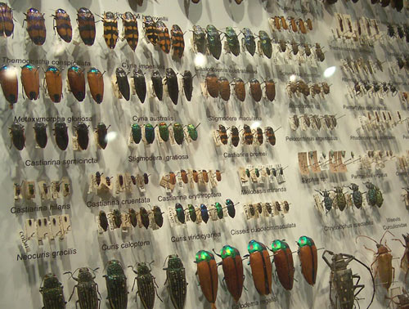

Query các tập hợp

Slide 28
Query collection
Chúng ta có thể query những gì?
Không phải mọi thứ đều có thể query bằng LINQ to Objects
Object đó cần là một collection
Nó phải implement IEnumerable<T> interface
Nhưng rất may là
Hầu hết các collection chuẩn trong .NET Framework đều đã implements IEnumerable<T>

Slide 29
Query collection
Các tập hợp đó là:
Arrays – T[]
Generic lists – List<T>
Generic dictionaries – Dictionary<K,V>
Strings – string
Các collections khác implements IEnumerable<T>

Slide 30
Query Arrays
Bất kì mảng nào cũng có thể dùng LINQ
var titles =
from b in books
where b.Title.Contains("Action")
select b.Title;
Book[] books = {
new Book { Title="LINQ in Action" },
new Book { Title="LINQ for Fun" },
new Book { Title="Extreme LINQ" } };
var titles = books
.Where(book => book.Title.Contains("Action"))
.Select(book => book.Title);

Slide 31
Query Generic Lists
List<T>, LinkedList<T>, Queue<T>, Stack<T>, HashSet<T> ...
List<Book> books = new List<Book>() {
new Book { Title="LINQ in Action" },
new Book { Title="LINQ for Fun" },
new Book { Title="Extreme LINQ" } };
var titles = books
.Where(book => book.Title.Contains("Action"))
.Select(book => book.Title);

Slide 32
Query Strings
System.String là một tập hợp IEnumerable<char>
var count = "Non-letter characters in this string: 8"
.Where(c => !Char.IsLetter(c))
.Count();
Console.WriteLine(count);
// The result is: 8
var count =
(from c in "Non-letter…"
where !Char.IsLetter(c)
select c).Count();

Slide 33

Các toán tử Aggregate
Toán tử aggregate tính ra một giá trị đơn từ các giá trị trong một collection
Name | Salary
Bay Ivan | 12500,00
Bat Rambo | 13500,00
Baba Yaga | 43300,00
Kiro the King | 29800,00
Bay Mangal | 25000,00
... | ...
MAX(Salary)
125500,00

Slide 34
Các toán tử Aggregate
Average(): Tính giá trị trung bình của một tập hợp
Count(): Đếm số phần tử trong một tập hợp
Max(): Xác định giá trị lớn nhất trong một tập hợp
Sum(): Tính tổng giá trị trong một tập hợp

Slide 35
VD toán tử Aggregate
Count(<Điều kiện>)
Max()
double[] temperatures =
{28.0, 19.5, 32.3, 33.6, 26.5, 29.7};
int highTempCount = temperatures.Count(p => p > 30);
Console.WriteLine(highTempCount);
// The result is: 2
var highTemp =
(from p in temperatures
where p > 30
select p).Count();
double[] temperatures =
{28.0, 19.5, 32.3, 33.6, 26.5, 29.7};
double maxTemp = temperatures.Max();
Console.WriteLine(maxTemp);
// The result is: 33.6
var highTemp =
(from p in temperatures
select p).Max();

Slide 36
Projection
Projection là chuyển các thành phần của một tập hợp thành một kiểu khác
Kiểu này được định nghĩa bởi lập trình viên
Toán tử Projection trong LINQ:
Select – project giá trị đơn
SelectMany – project tập giá trị thành một tập giá trị mới

Slide 37
VD Projection
Select(<hàm transform>)
List<string> words =
new List<string>() { "an", "apple", "a", "day" };
var query =
from word in words
select word.Substring(0, 1);
foreach (string s in query)
{
Console.Write("{0} ",s);
}
// The result is: a a a d
var query =
words.Select(w =>
w.Substring(0,1));

Slide 38
VD Projection
SelectMany(<hàm đa giá trị>)
string[] sentence = new string[] {
"The quick brown",
"fox jumped over",
"the lazy dog"};
// SelectMany returns nine strings
// (sub-iterates the Select result)
IEnumerable<string> allWords =
sentence.SelectMany(segment => segment.Split(' '));
foreach (var word in allWords)
Console.WriteLine(" {0}", word);
// Result: The quick brown fox jumped over the lazy dog

Slide 39
Conversion
Chuyển một collection thành một kiểu khác
Có thể chuyển kiểu của collection
Có thể chuyển kiểu của các thành phần trong collection
VD:
Enumerable.AsEnumerable<TSource>
Enumerable.OfType<(TResult)>
Enumerable.ToArray(TSource)

Slide 40
Conversion
Bắt đầu với "As"
Chuyển kiểu của collection, không duyệt qua phần tử
Bắt đầu với "To"
Duyệt qua collection và chuyển mỗi phần tử thành kiểu tập hợp tương ứng
string[] towns =
{“HaNoi", “DaNang", “TP HCM”};
List<string> list = towns.ToList();

Slide 41
Sorting
Toán tử Sort sắp xếp các thành phần của tập hợp dựa trên một hoặc nhiều tiêu chí
OrderBy(…)
OrderByDescending(…)
ThenBy(…) – thực hiện toán tử sort tăng dần tiếp theo
ThenByDescending(…)
Reverse(…)

Slide 42
VD Sorting
string[] words = { "Bay Kolio", "Pinokio",
"Dedo Mraz", "Baba Yaga", "Bay Mangal" };
IEnumerable<string> query =
from word in words
orderby word.Length, word.Substring(0, 1) descending
select word;
foreach (string str in query)
Console.WriteLine(str);
/* The result is:
Pinokio
Dedo Mraz
Bay Kolio
Baba Yaga
Bay Mangal
*/
var query =
words.Select(word => word).
OrderBy(word => word.Length).
ThenByDescending(
word => word.Substring(0, 1));

Slide 43
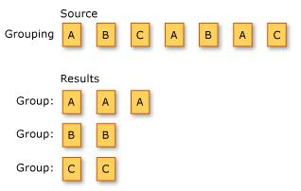
Grouping

Slide 44
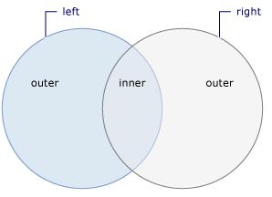

Joins

Slide 45
Phương thức Join
var owners = new[] {
new { Name = "Koko", Town = "Plovdiv"},
new { Name = "Pepi", Town = "Sofia"},
};
var pets = new[] {
new { Name = "Sharo", Owner = owners[0] },
new { Name = "Rex", Owner = owners[1] },
new { Name = "Poohy", Owner = owners[0] },
};
var petsWithOwners =
from o in owners
join p in pets on o.Name equals p.Owner.Name
select new { Owner = o.Name, Pet = p.Name };
foreach (var p in petsWithOwners)
Console.WriteLine("{0} owned by {1}", p.Pet, p.Owner);
var petsWithOwners = owners.Join(pets,
(o => o.Name), (p => p.Owner.Name),
(o, p) => new {o.Name, p.Name });

Slide 46
Nested Queries
Query có thể lồng nhau
VD: Lấy tất cả roles của một người có ID = 1
var query = people
.Where(p => p.ID == 1)
.SelectMany(p => roles
.Where(r => r.ID == p.RoleID)
.Select(r =>
new { p.FirstName, p.LastName, r.Role }));

Slide 47
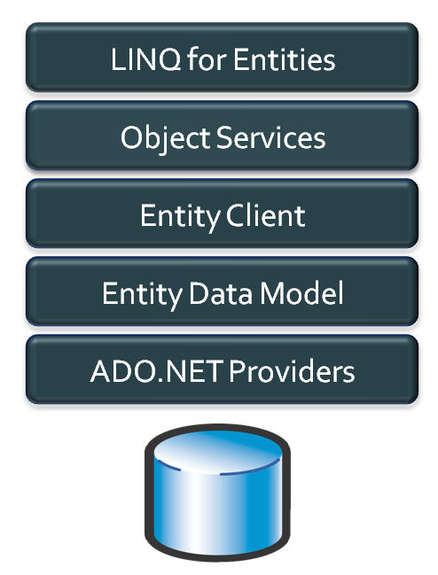

Giới thiệu Entity Framework

Slide 48
Giới thiệu EF
EF là framework ORM của Microsoft
Cơ sở dữ liệu quan hệ được mapping thành mô hình các đối tượng
Xây dựng dựa trên ADO.NET và LINQ

Slide 49
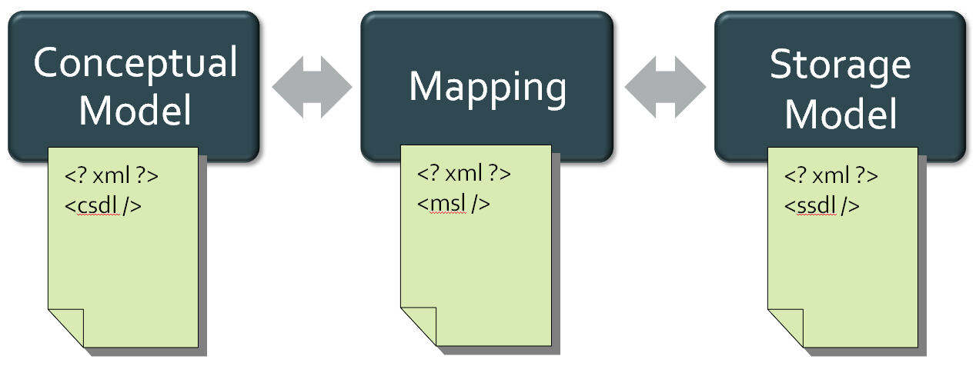
Entity Data Model
Entity Data Model (EDM) là ngôn ngữ schema cho entity gồm:
Conceptual model (CSDL)
Mapping (MSL)
Storage Model (SSDL)

Slide 50
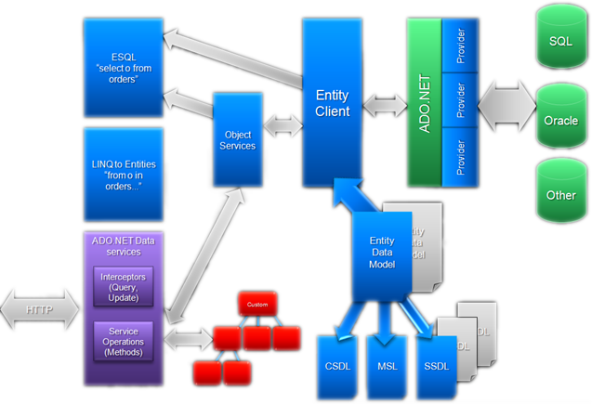
Kiến trúc EF

Slide 51
Cách thức truy vấn với EF
Sử dụng LINQ qua lớp ObjectContext
Có các phương thức để truy cập và chỉnh sửa entity
Dễ dàng navigate giữa các entity liên quan
NorthwindEntities northwind = new NorthwindEntities();

Slide 52
Cách thức truy vấn với EF
Sử dụng LINQ như đã học qua lớp ObjectContext
Có các phương thức để truy cập và chỉnh sửa entity
Dễ dàng navigate giữa các entity liên quan
NorthwindEntities context = new NorthwindEntities();
var customers =
from c in context.Customers
where c.City == "London"
select c;
Query sẽ được thực hiện as T-SQL command trong database

Slide 53
Thêm/Sửa/Xóa qua EF
Thêm/Xóa dùng AddObject/DeleteObject
Sửa thì Get Entity ra sửa rồi cập nhật lại
Phải gọi SaveChanges() để tiến hành cập nhật lời gọi thật vào database
Order order = northwindEntities.Orders.First();
order.OrderDate = DateTime.Now;
context.SaveChanges();

Slide 54
Truy vấn dùng Native SQL Queries
Cách thức như viết T-SQL
string query = "SELECT count(*) FROM dbo.Customers";
var queryResult = ctx.ExecuteStoreQuery<int>(query);
int customersCount = queryResult.FirstOrDefault();

Slide 55
Load các Entity liên quan
Sử dụng Include(“Tên entity liên quan”)
foreach (var country in
countriesEntities.Countries.Include("Cities"))
{
foreach (var city in country.Cities)
{
Console.WriteLine(" {0}", city.CityName);
}
}

Slide 56
Sử dụng Transaction
Dùng TransactionScope với EF (reference System.Transactions.dll)
using (TransactionScope scope = new TransactionScope())
{
NorthwindEntities context = new NorthwindEntities();
// Perform a series of changes in the context
context.SaveChanges();
scope.Complete();
}

Slide 57
Tóm lược
Hiểu và biết cách sử dụng LINQ để truy vấn dữ liệu
Hiểu về cơ chế hoạt động của EF và cách thức CRUD trên EF

Slide 58
Thanks for your listening
Q&A

